Slide 1
ウクライナ紛争の戦訓

Slide 2
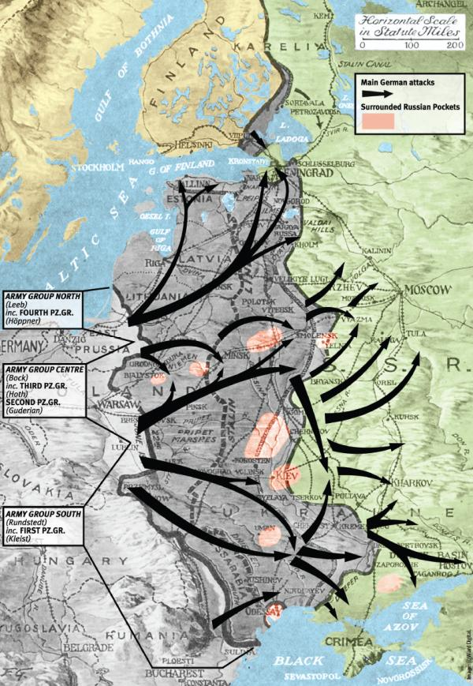

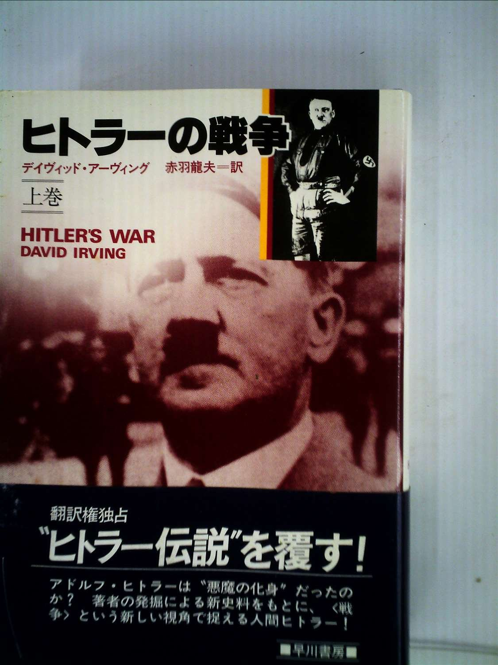


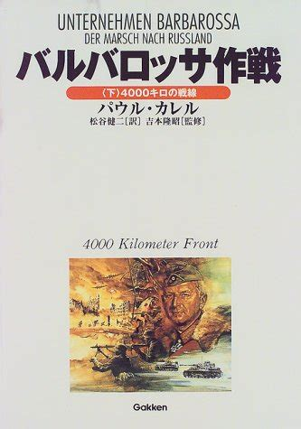
ロシアの抗戦力を見誤った＠バルバロッサ作戦

Slide 3
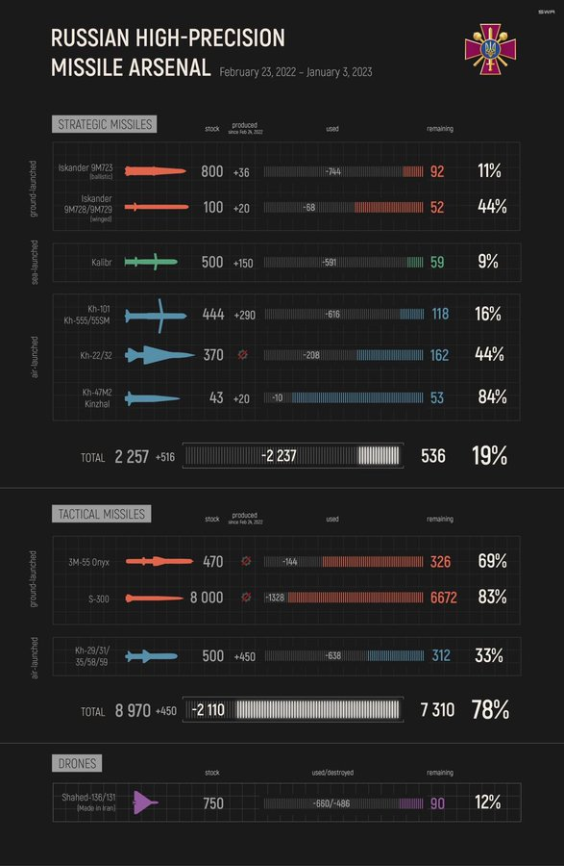
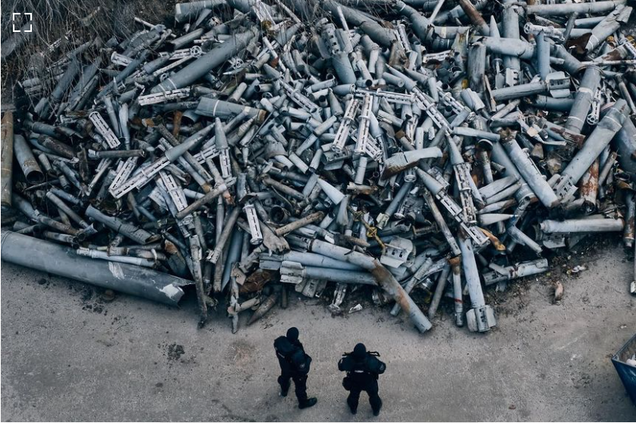
極超音速ミサイルなど大量のミサイル攻撃
https://twitter.com/oleksiireznikov/status/1611449870040109058
https://theins.ru/politika/258264
ロシアはウクライナに対して 16,000 回以上のミサイルと砲撃を実施。
ウクライナ国防省の計算によると、2022年2月23日から2023年1月3日までに、ロシア軍は約4000～５０００発のミサイルを発射。
Notes:
S-300システム用の1328対空誘導ミサイル（接触線近くの地上目標に対して使用）
744 戦術ミサイル 9M723;
638 対空ミサイル Kh-29、Kh-31、Kh-35、Kh-58、Kh-59。
616 Kh-101、Kh-555、Kh-55SM 戦略巡航ミサイル。
591口径の海上発射巡航ミサイル。
208 Kh-22/32 航空機ミサイル;
144個のオニキス対艦ミサイル。
68 巡航ミサイル 9M728/9M729;
極超音速ミサイル「ダガー」10発。

Slide 4

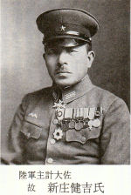
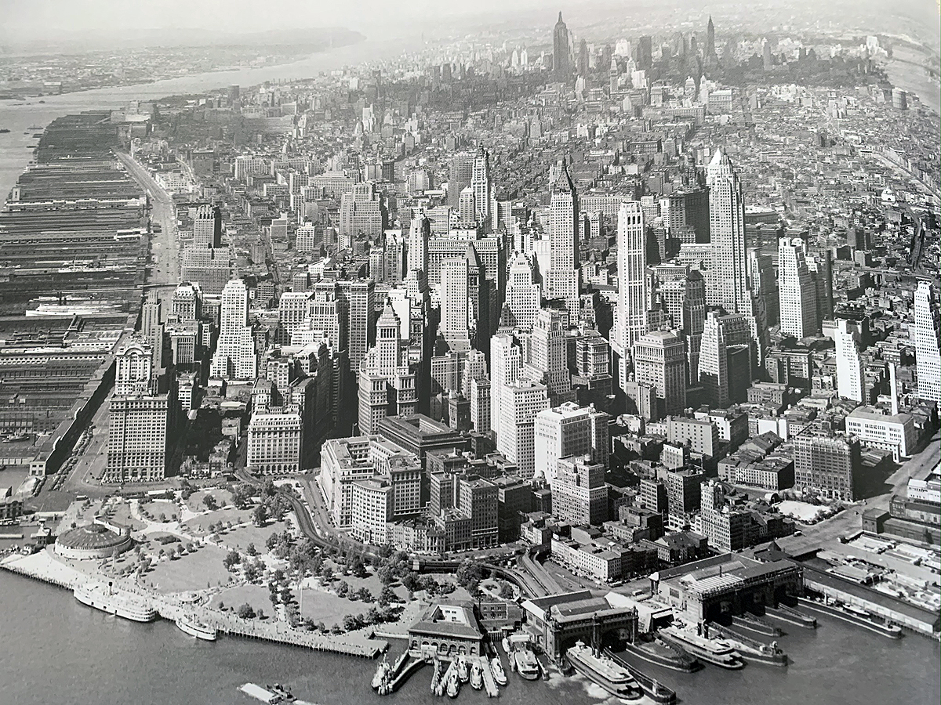

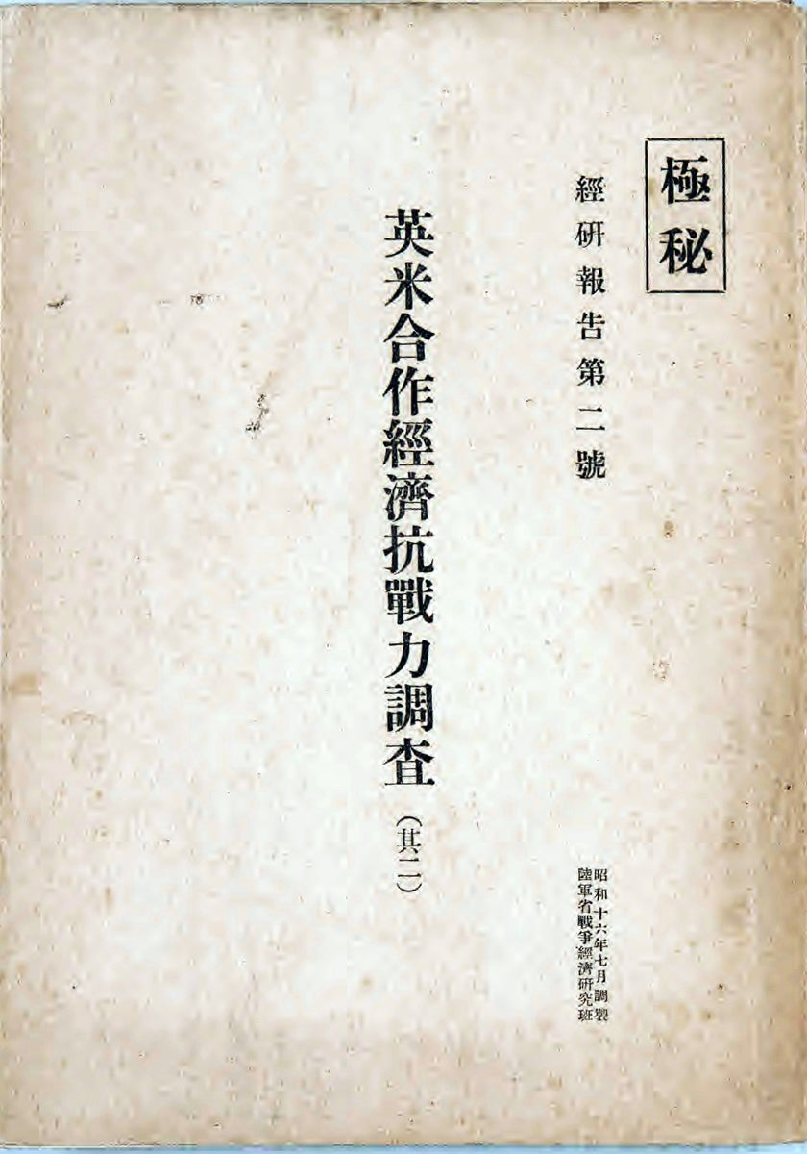
旧三井物産と南満州鉄道株式会社～調査部を持った組織の盛衰～
三井物産と米国抗戦力調査
紐育支店は、
エンパイアステートビル7階
三井物産紐育支店
吉田初次郎 支店長
三井物産
向井忠晴社長
三井合名
池田成彬
参謀本部
陸軍部
日本銀行総裁
枢密顧問官
調査課
春見二三男
古崎博
三井物産紐育支店・嘱託
1935年（昭和11年）の紐育
日本銀行
横浜正金銀行
興行銀行
三井銀行
三菱商事
野村貿易
大倉商事
東京朝日新聞
同盟通信
https://tangonotimei.com/ikrg/uwanobu.html
米国の経済力は、日本の20倍
旧三井物産と南満州鉄道株式会社～調査部を持った組織の盛衰～

Slide 5
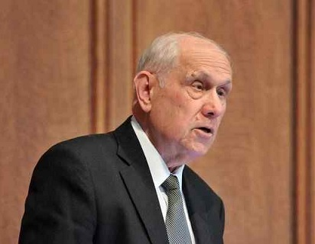
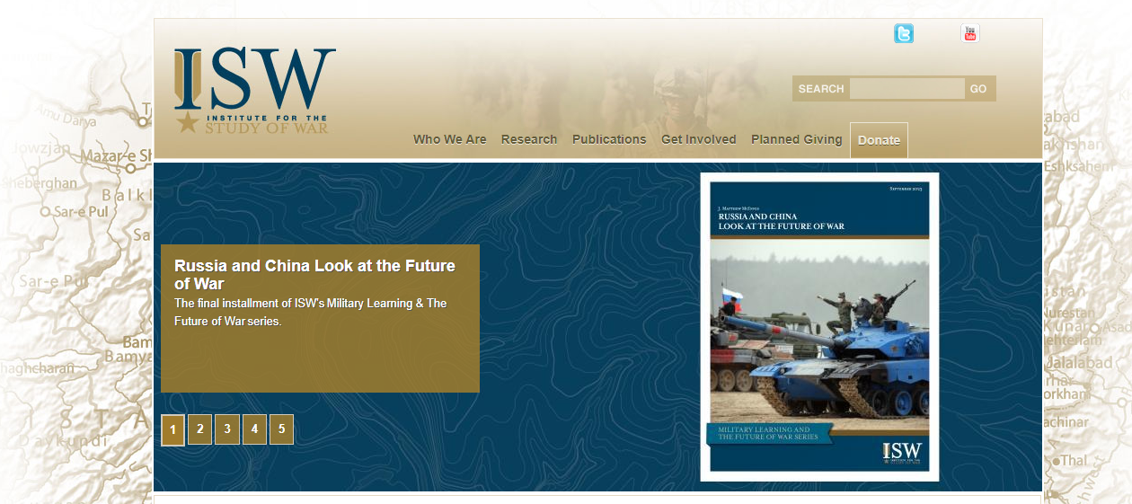
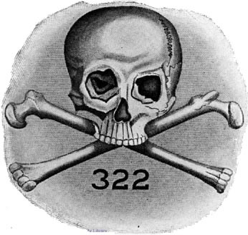

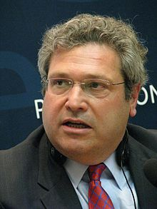
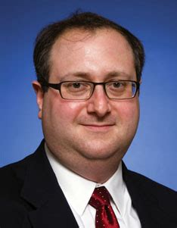

ネオコン・ケーガンファミリーと戦争研究所
Neoconservatism
アメリカ新世紀プロジェクト
戦争研究所
ロナルド・ケーガン
長男
次男
米国務副長官代行
ブルッキング研究所
Institute for the Study of War
アメリカン
エンタープライズ研究所
戦争研究所長
ビクトリア・ヌーランド
ロバート・ケーガン
フレデリック・ケーガン
キンバリー・ケーガン

Slide 6
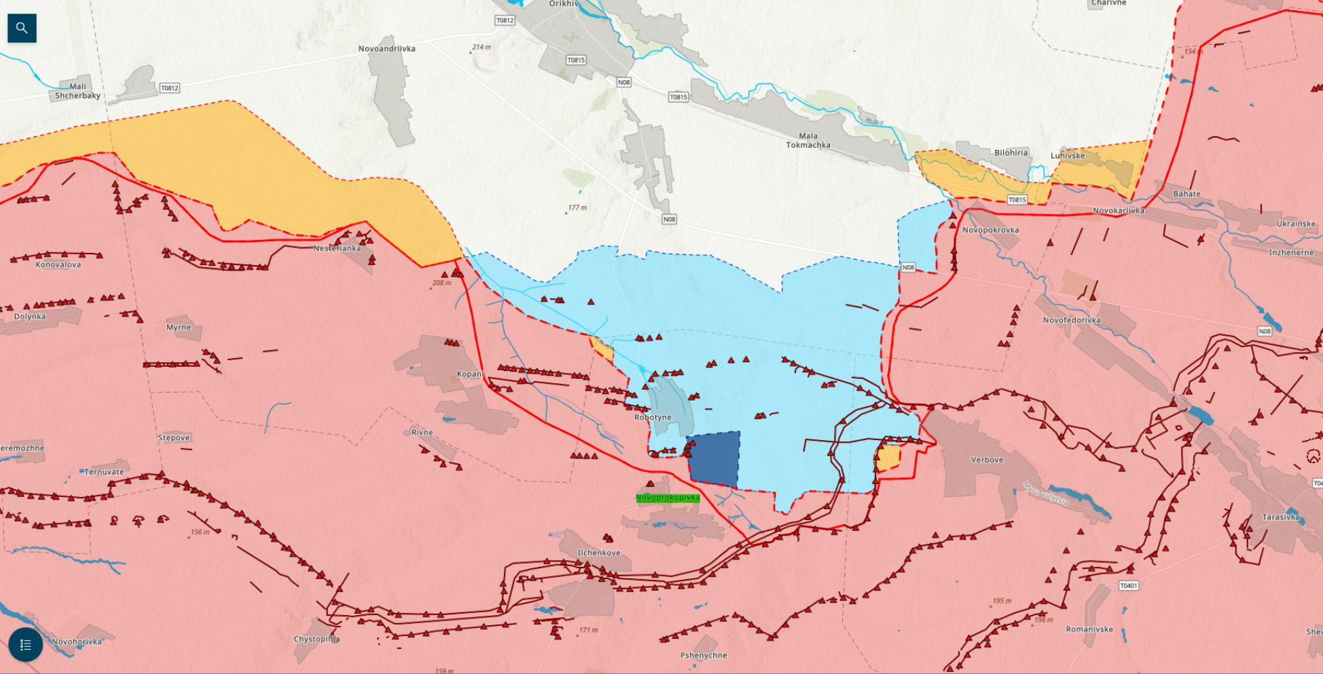
ウクライナ軍の反攻作戦・・・ロボティン突出部

Slide 7
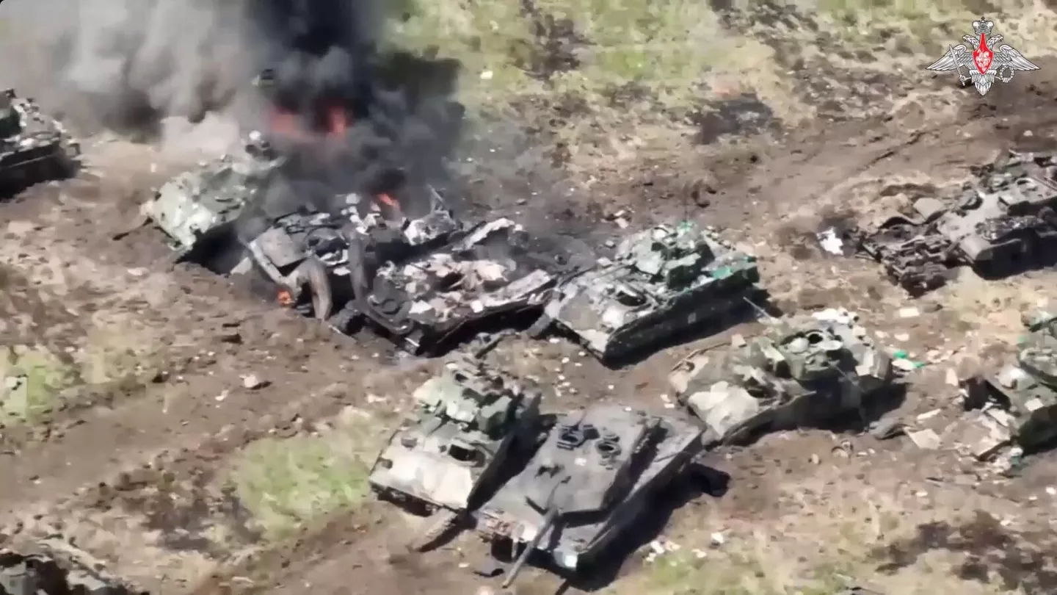
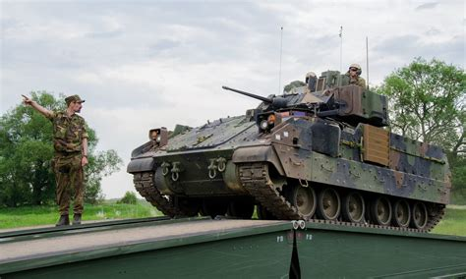
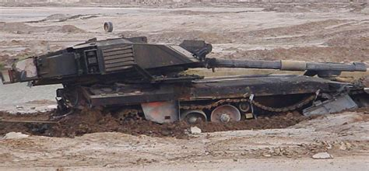
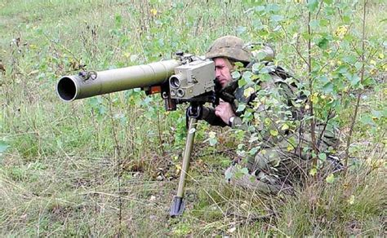
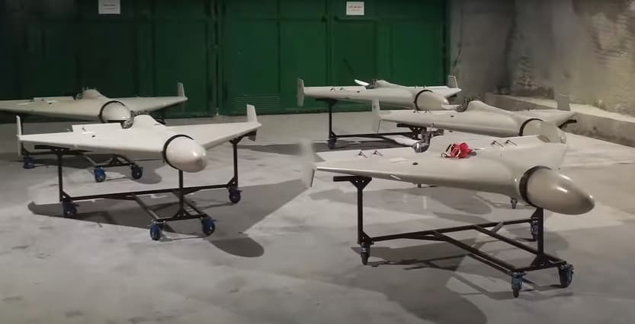
意外に脆いNATO装備
撃破されたレオパルド戦車とブラッドレー歩兵戦闘車
M2ブラッドレー歩兵戦闘車
破壊された英チャレンジャー戦車

Slide 8
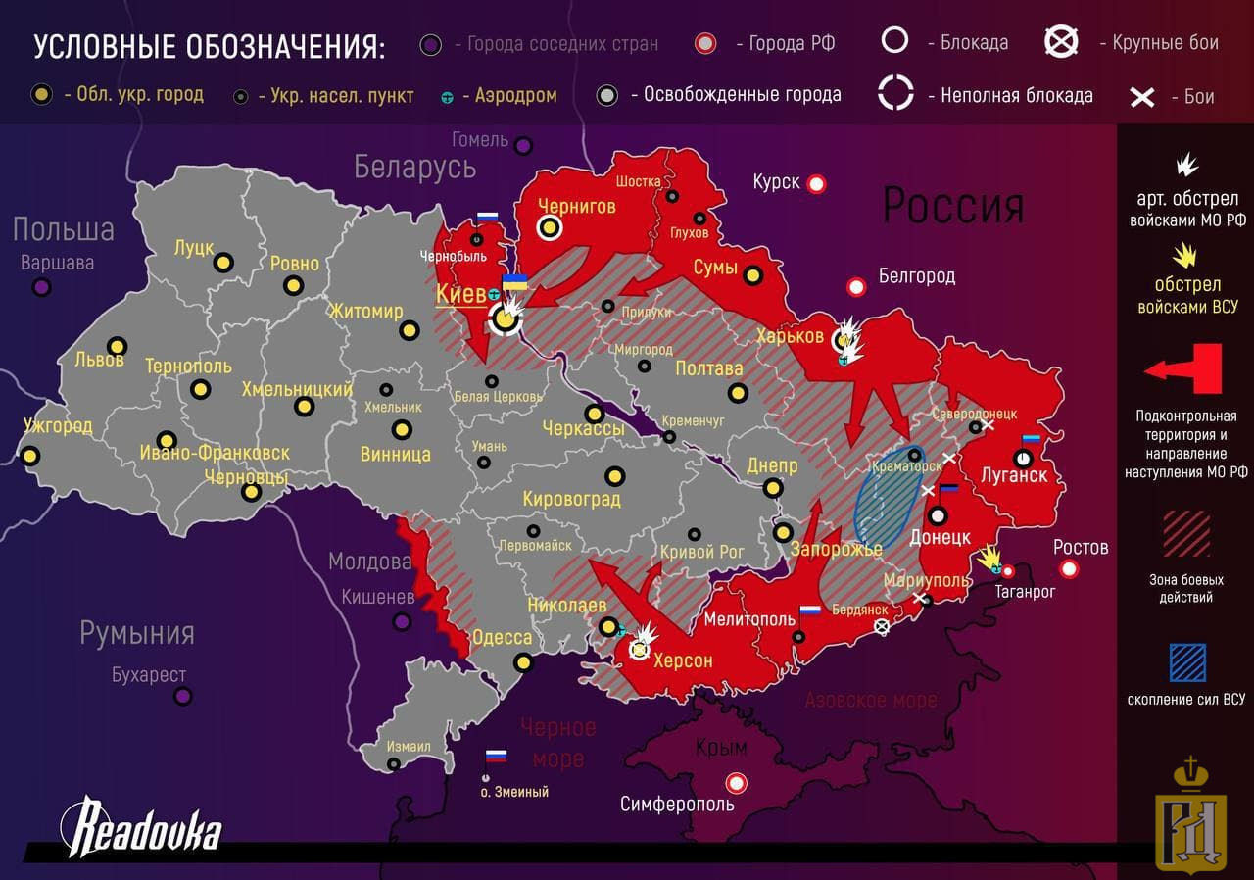
第三次ハリコフ戦＠マンシュタイン並みの大規模な機動戦
再掲

Slide 9
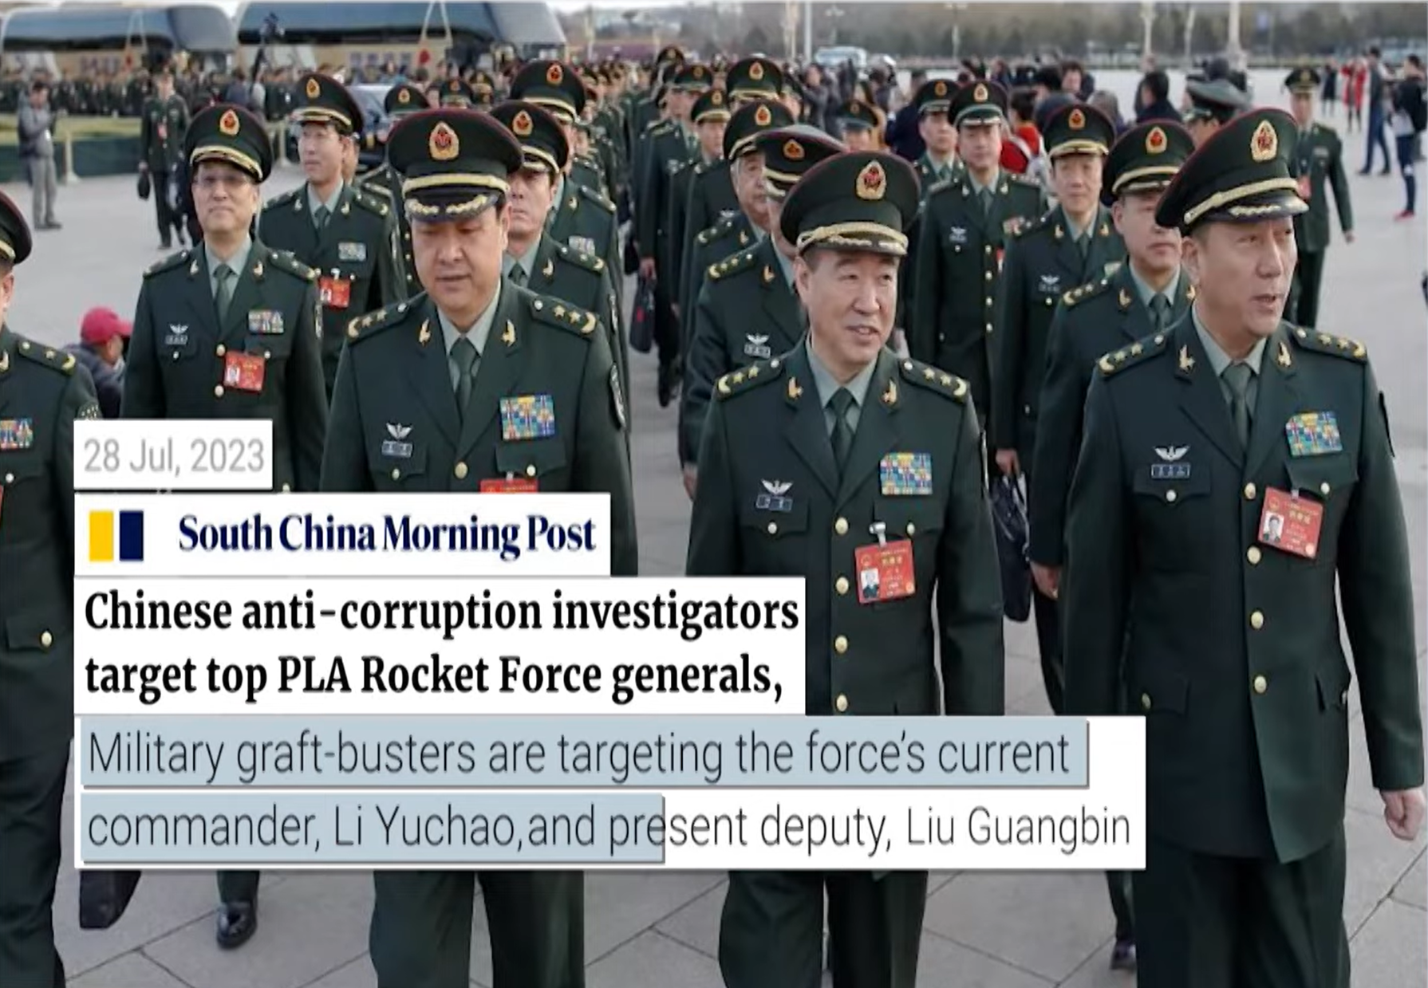
ロケット軍司令官逮捕

Slide 10

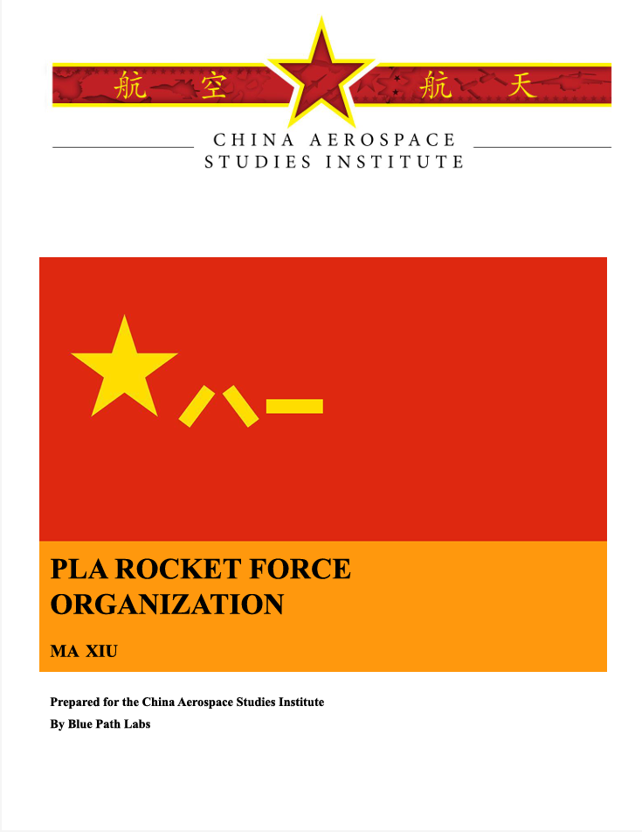


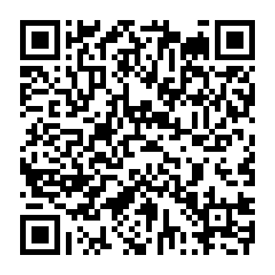
中国ロケット軍に関する詳細レポートを米空軍士官学校が公表
Department of the Air Force's China Aerospace Studies Institute
PLA Rocket Force Organization
Published Oct. 24, 2022
China Aerospace Studies Institute
中国ロケット軍の編成・装備など詳細をレポート（255ページ）。
習近平主席は、軍中枢からの情報漏洩を疑ったとの推測。

Slide 11
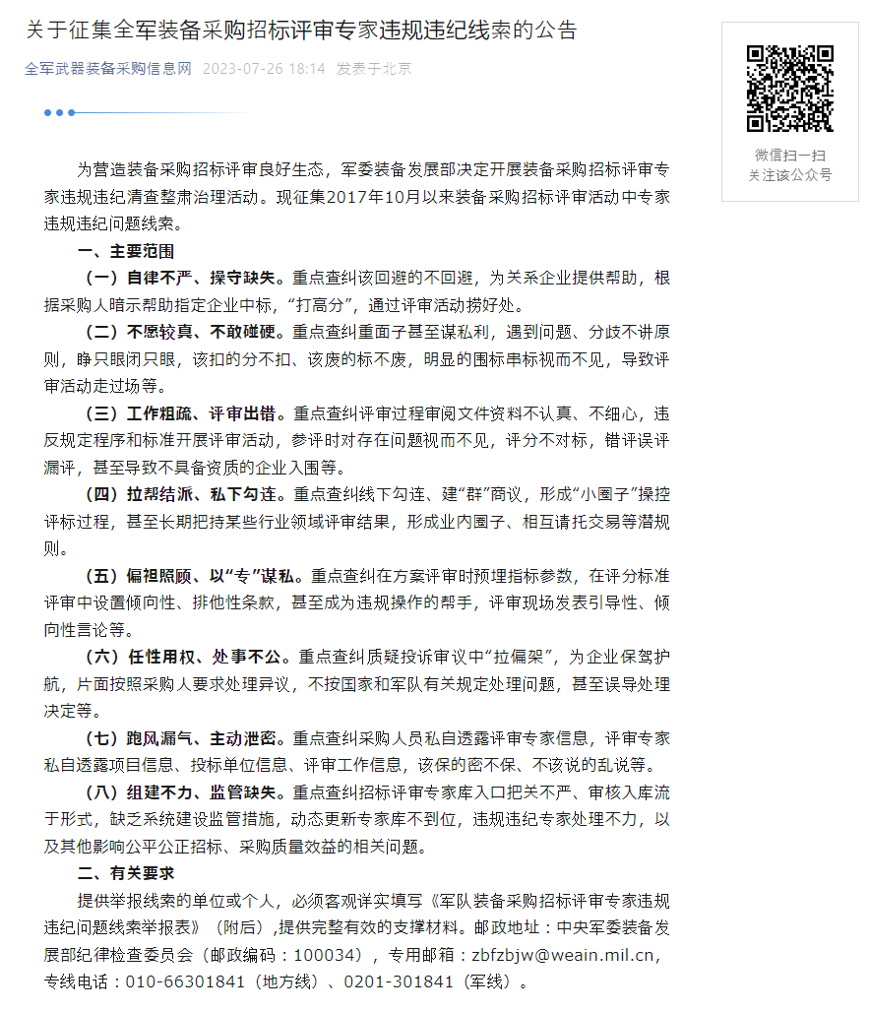
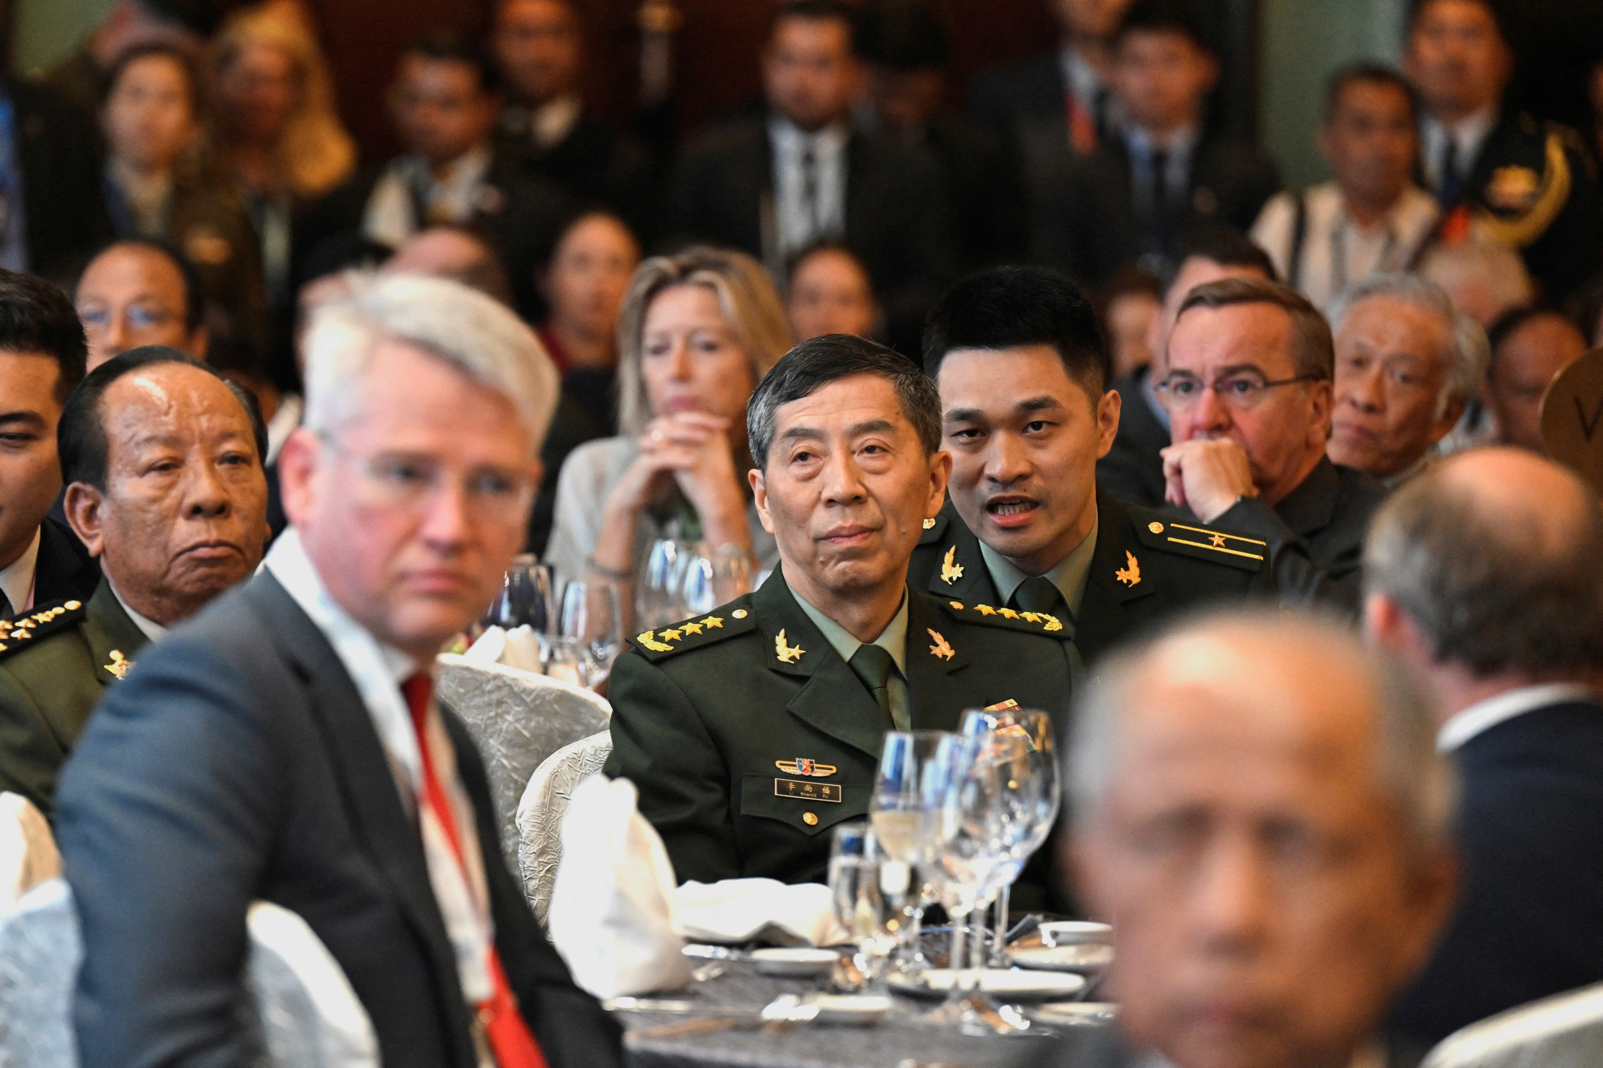
中国国防相 ロケット軍など装備調達汚職？
李尚福 国防大臣の消息が不明。
国防大臣就任前は、装備調達部門の長。
消息が不明なれど中国国防部のサイトには名前が掲載。
https://www.reuters.com/world/china/us-diplomat-questions-whether-chinese-defence-minister-under-house-arrest-2023-09-15/

Slide 12
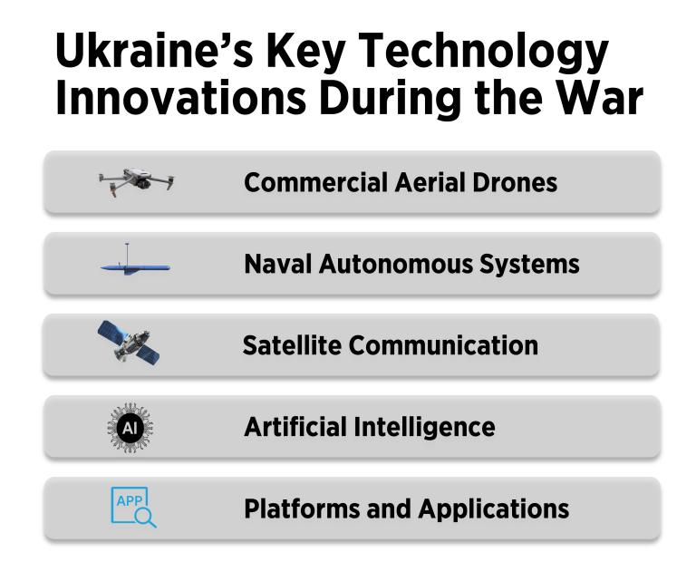
新しい戦闘形態とイノベーション
ウクライナ戦訓～電子戦、ドローン戦、塹壕戦～

Slide 13
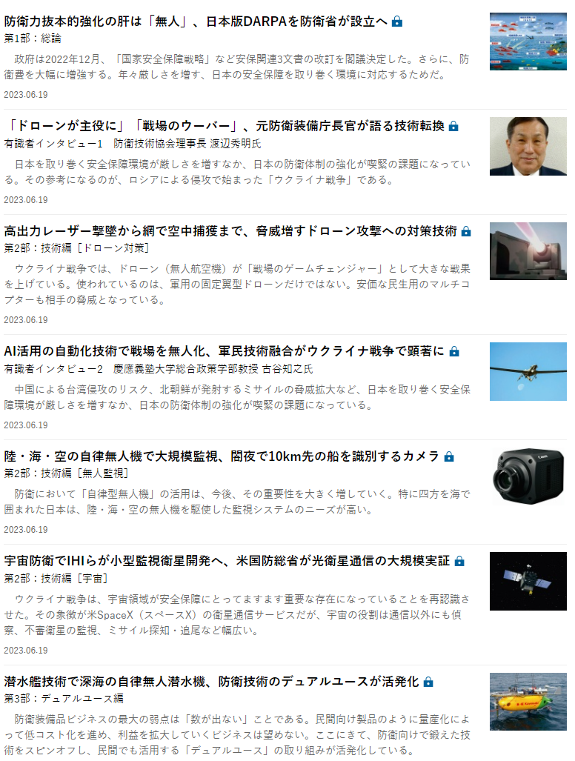


ウクライナ戦訓～無人防衛
日本の安全保障を取り巻く環境が厳しさを増している。現実味を帯びてきている中国による台湾侵攻、北朝鮮のミサイルの脅威拡大、そしてロシアによるウクライナ侵攻で見えた新しい戦争の形。これらが、日本の防衛力に抜本的強化を迫る。重要なのは、AI（人工知能）や無人機といった民間の先端技術を積極的に取り込み、人的なリスクを最小限にする新しい防衛体制、つまり「無人防衛」である。
（出所）日経エレクトロニクス https://xtech.nikkei.com/atcl/nxt/mag/ne/18/00098/

Slide 14
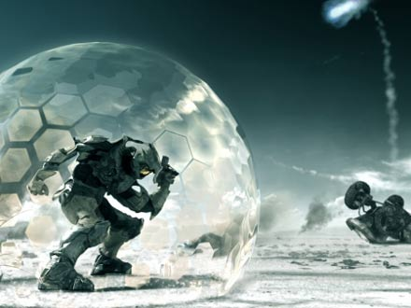
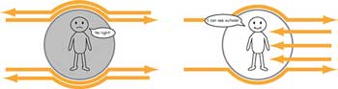
光学迷彩の実戦投入
（出典）http://www.cinemablend.com/technology/Darpa-Plans-To-Make-Super-Awesome-Shields-For-Soldiers-4860.html
光学迷彩
非対称光学迷彩
これまでの光学迷彩（左）では、光の伝搬の経路は向きに依存しないため、シールド領域に入ってくる光は存在しない。
非対称光学迷彩（右）では、これまでの光学迷彩同様、外部から内部へ届く光はない。しかし同時にシールド領域内には光が届くため、内部から外部を見ることができる。
（出典）http://www.riken.jp/pr/press/2015/20150608_1/
●非対称透過シールドの素材は、非対称すなわち、『一方向性』の性質を持ち、急襲、封鎖および捜索活動、臨時検問、銃撃戦といった部隊の基本的活動を支援するもの。
●「味方側からは(素材越しに)ものを見て、弾丸を撃つことができるが、敵側からはそれができない。また必要に応じて『自己修復』する機能を持つ。軽量で反応が速く、狭い場所でも容易に設置、撤去できるものでなければならない。
ウクライナ戦訓～電子戦、無人戦、塹壕戦～

Slide 15
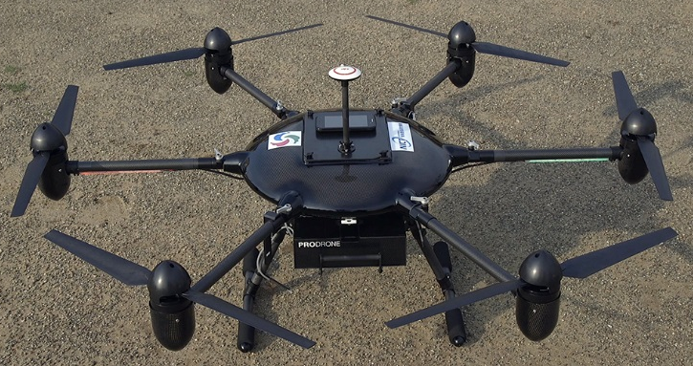
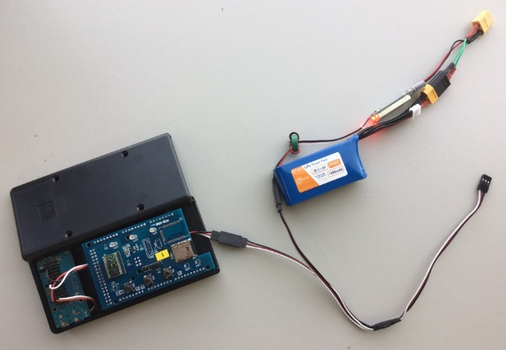
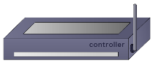
無人機／ドローン秘匿通信制御
秘匿ドローン通信用に開発した認証機能付き
物理乱数源
最大直径1.45m
重さ15kg
ユーザ認証
暗号鍵供給
認証プログラムを搭載したCPU基板
制御通信を
OTP暗号化
microSD
GRANG-Mini
ユーザ認証
メッセージ認証
平均レート：10kb/s
JRコネクタから鍵供給
ユーザ認証
6cm
14cm
物理乱数源
暗号鍵供給
コントローラ

Slide 16
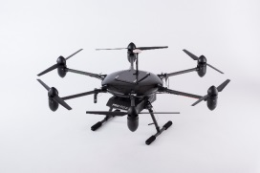

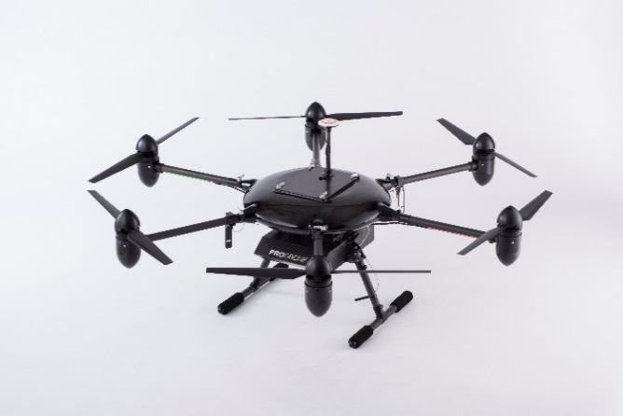


ドローンのコマンド暗号化
秋田県 仙北市 『国家戦略特別区域（地方創生・近未来特区）』において実証実験
暗号鍵を積んでから離陸
NICT報道発表：2016年4月12日
http://www.nict.go.jp/press/2016/04/12-2.html
地上局
離陸前にドローンとコントローラ間で暗号鍵を共有
ドローン
暗号鍵
11101011
暗号鍵
11101011
物理乱数
生成器
コントローラ
真性乱数を生成
10110011001110…

Slide 17
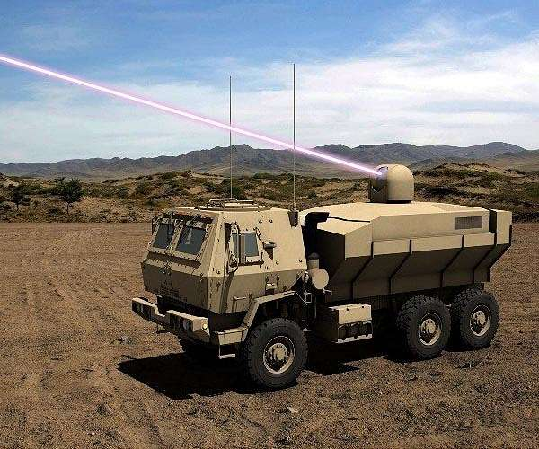
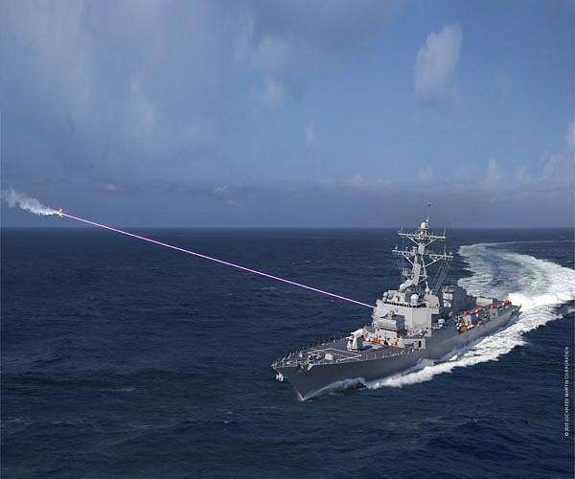
レーザー兵器
ロシア軍は、ウクライナでドローンを迎撃？
HEL Tactical Vehicle Demonstrator
100 kW-class solid state laser
艦艇防衛用レーザー（HELIOS）60kW-class
High Energy Laser and Integrated Optical-dazzler with Surveillance

Slide 18
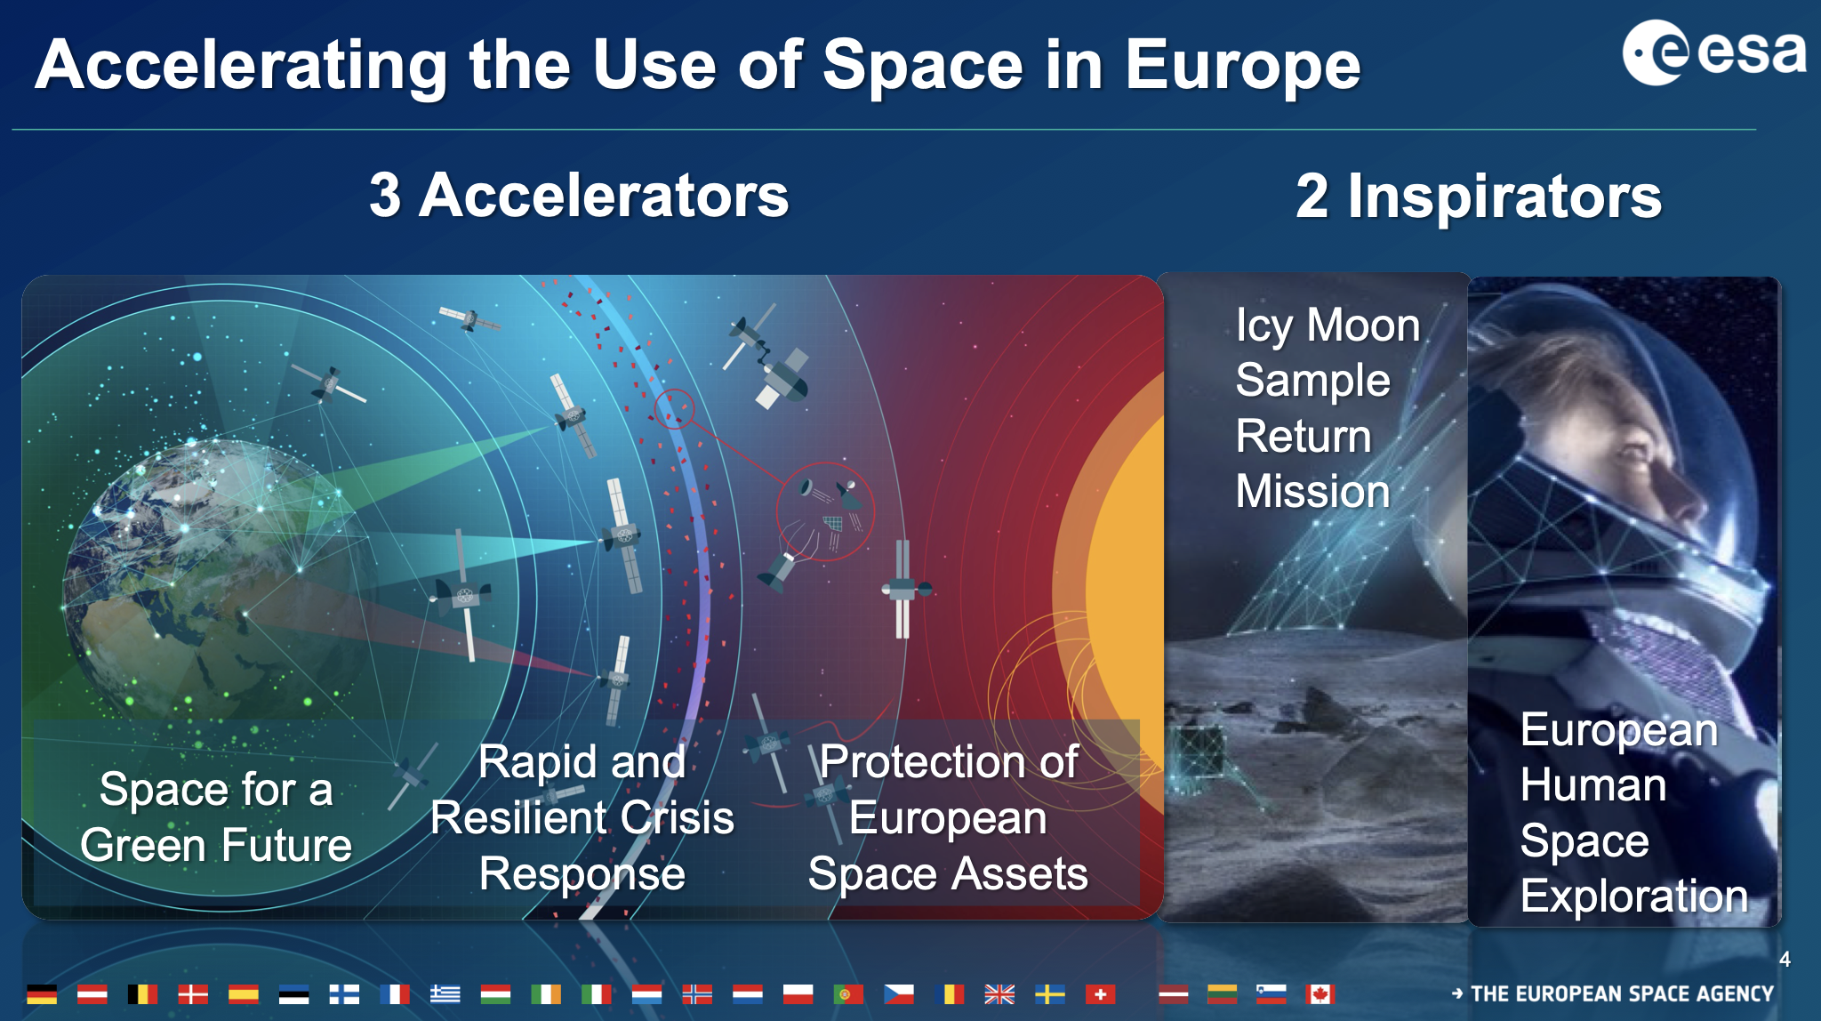
低軌道～成層圏に注目
低軌道～小型衛星群、北斗の低軌道衛星システム
成層圏～無人監視・観測、高度飛行船、高高度擬似衛星

Slide 19
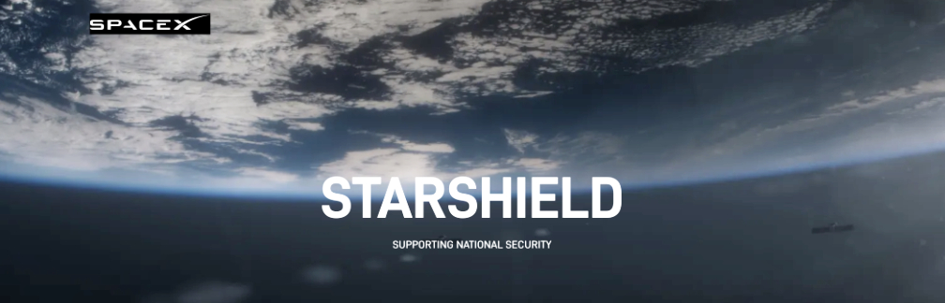
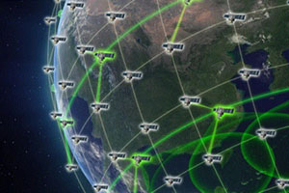

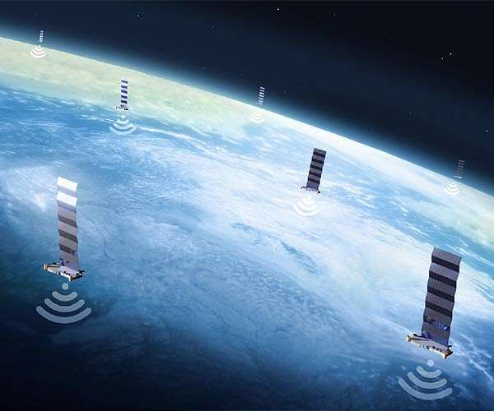
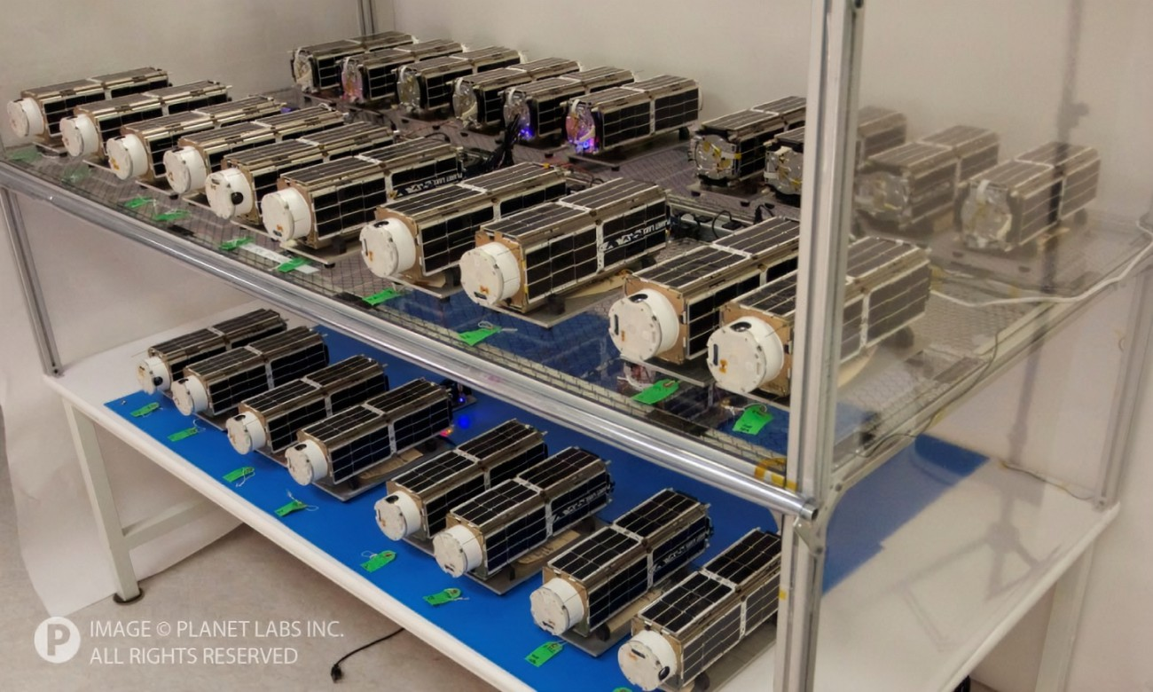
Starshild
SECURED SATELLITE NETWORK
FOR
GOVERNMENT ENTITIES

Slide 20
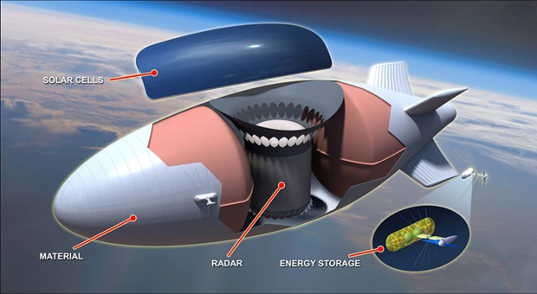
成層圏プラットフォーム
ワシントンDC上空には、UAV、ドローンからのテロ攻撃を防御する為、２基の監視飛行船（成層圏プラットフォームではない）が運用されている。シンガポールでも運用。
本格的には、成層圏に下記飛行船を滞空させて監視・観測・通信などを担任するプラットフォームが構想されている。

Slide 21
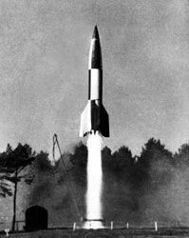
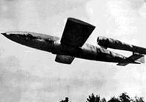
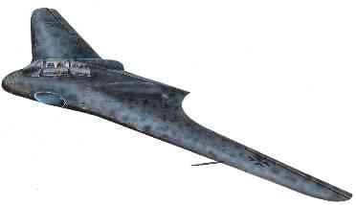
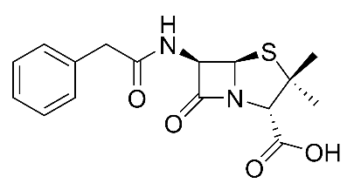
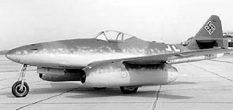
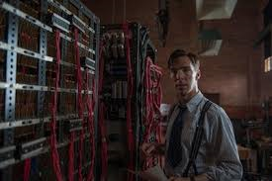
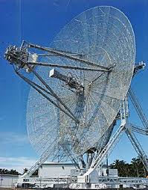
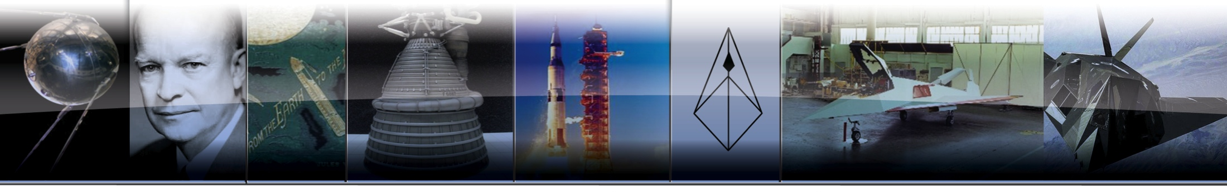
戦争とイノベーション
残念ながら「戦争は発明の母」である。
ベネディクト・カンバーバッチ主演
「イミテーション・ゲーム」
ウクライナ戦訓～電子戦、ドローン戦、塹壕戦～

